Slide 1
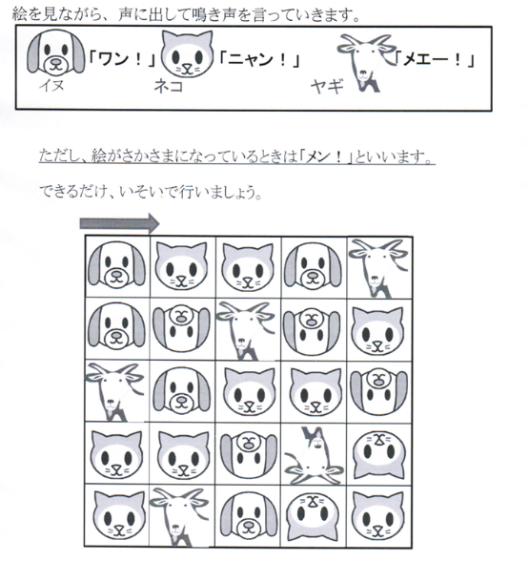
個別レク型：「わんにゃんめー」

